Slide 1

GRUTAS DE CRISTAL
MOLINOS · TERUEL · ARAGÓN · ESPAÑA

Slide 2
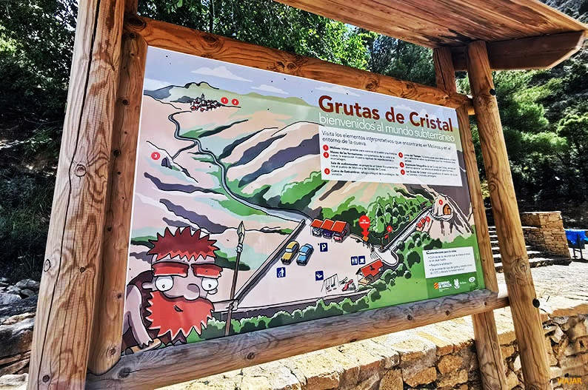
Notes:
2

Slide 3
La cueva es una compleja red de pequeñas salas unidas mediante cortas galerías repletas de espectaculares formas de estalagmitas y estalactitas. Sus formaciones asemejan cortinas, columnas y cascadas pero, además de piedras, esta maravillosa y sobrecogedora cavidad alberga una gran cantidad de fauna fósil y viva.
Se trata también de un punto de gran interés geológico y representa los procesos responsables de generar formaciones endokársticas. El agua subterránea cargada de carbonatos disueltos rezuma por las paredes y el techo de las distintas cavidades de la gruta, generando, lentamente, diversas y extravagantes formas fruto de la precipitación de los carbonatos.
Las cuevas fueron descubiertas en 1961 por Francisco Cardeña, Francisco y José Subils, con la colaboración de los vecinos de Molinos, y en su interior se descubrió el enterramiento del homínido más antiguo de Aragón. El conocido como Hombre de Molinos tiene 25.000 años de antigüedad y sus restos están en el museo de la localidad. Las cuevas pueden visitarse durante todo el año y anualmente son escenario del Festival ‘Música y Palabra’, un ciclo de conciertos de música clásica y recitales de poesía que, sin duda, tiene el mejor marco imaginable.

Slide 4
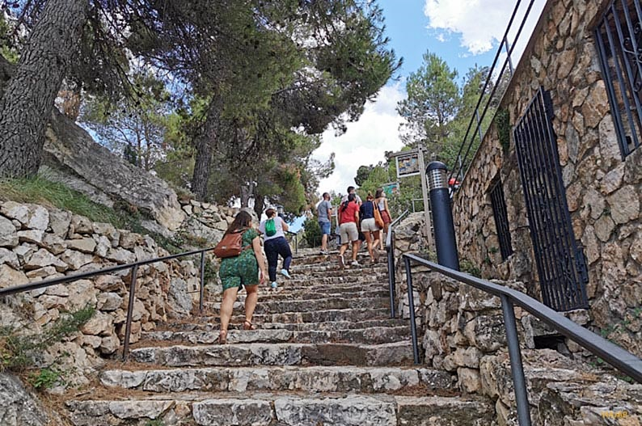
Notes:
4

Slide 5
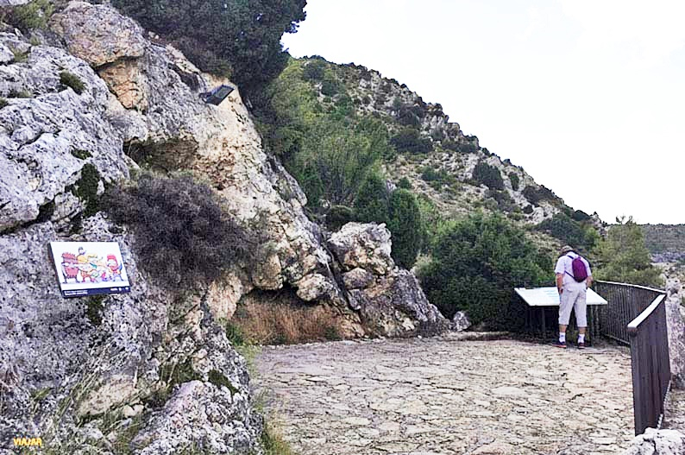

Slide 6
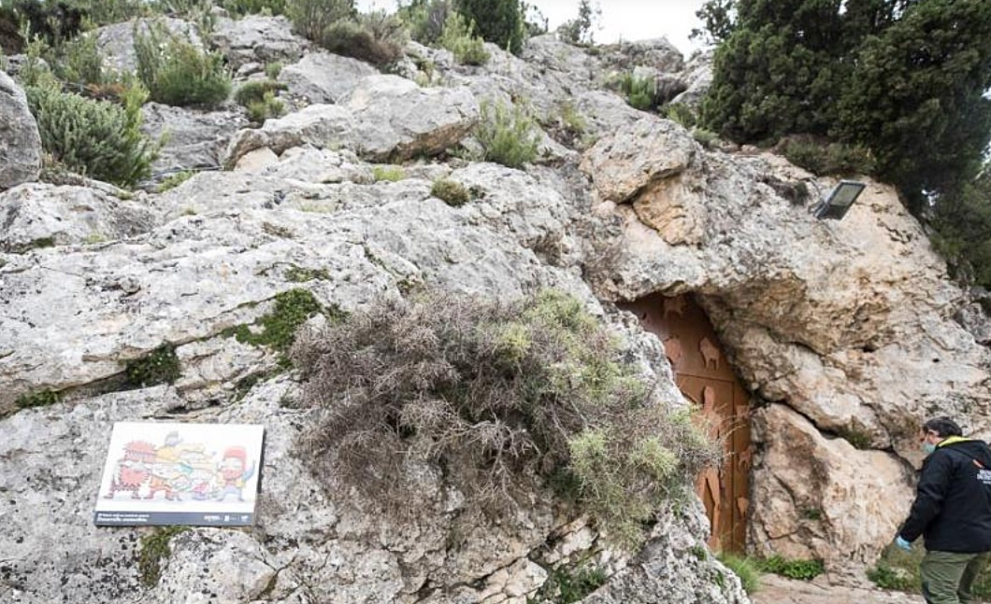

Slide 7
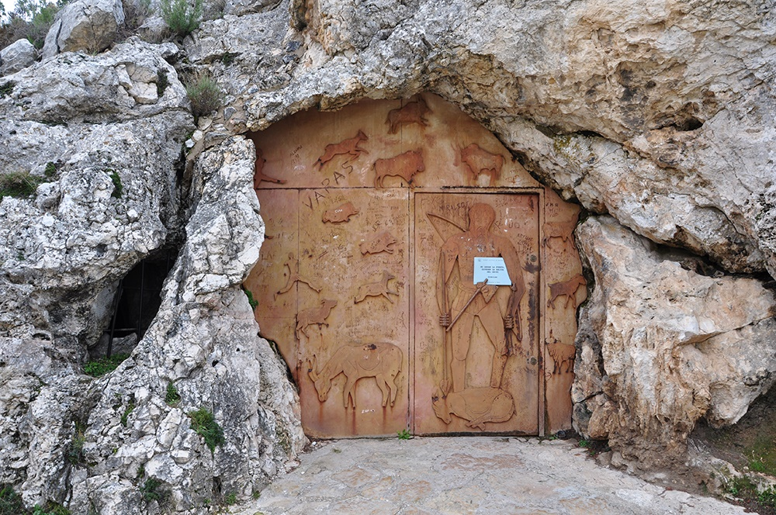

Slide 8
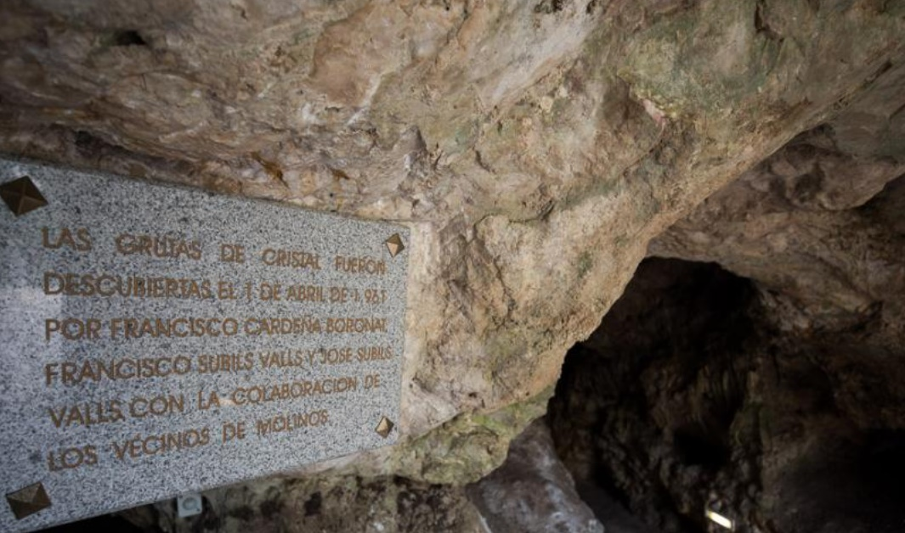

Slide 9
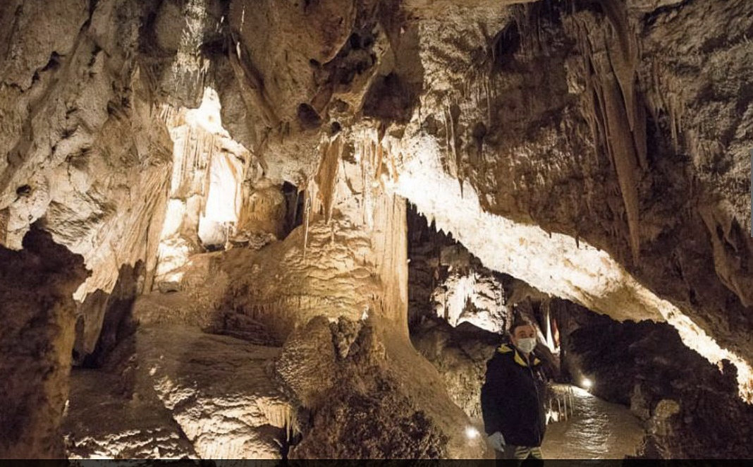

Slide 10
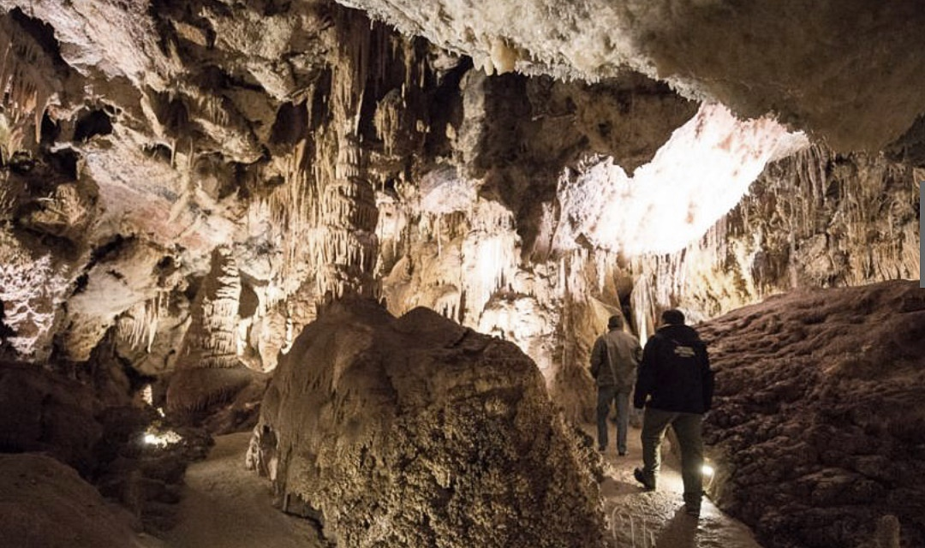

Slide 11
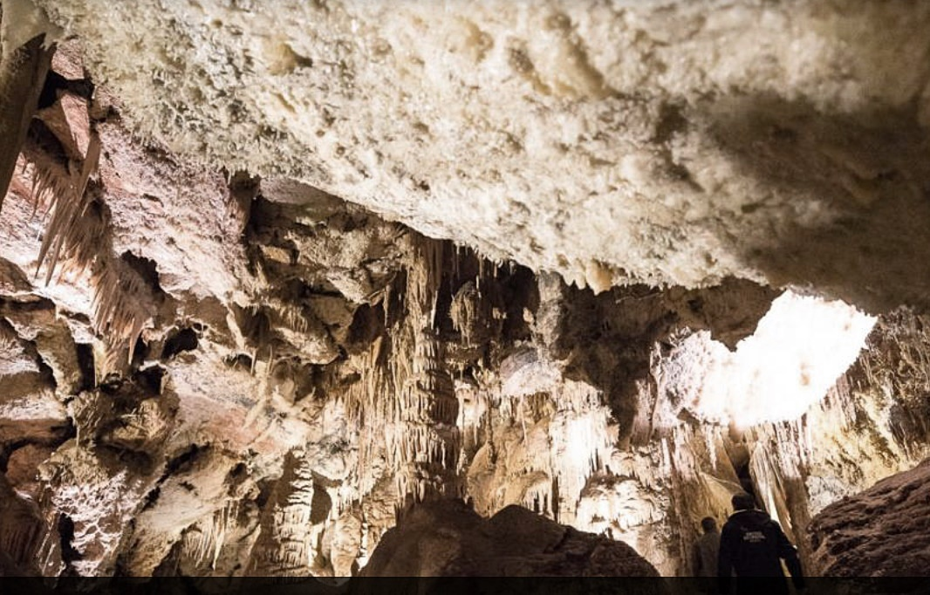

Slide 12
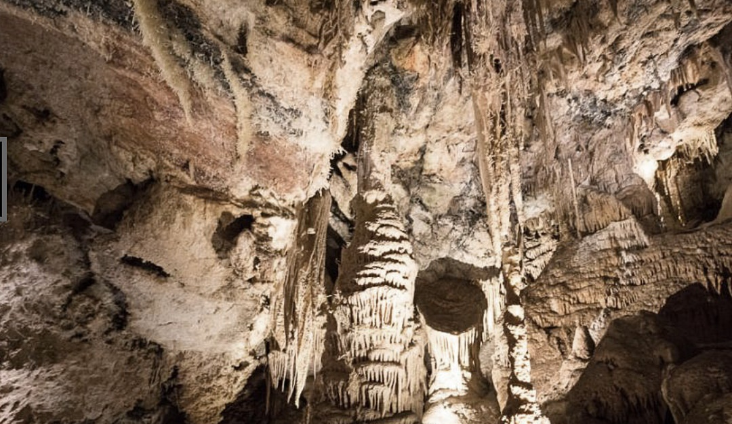

Slide 13
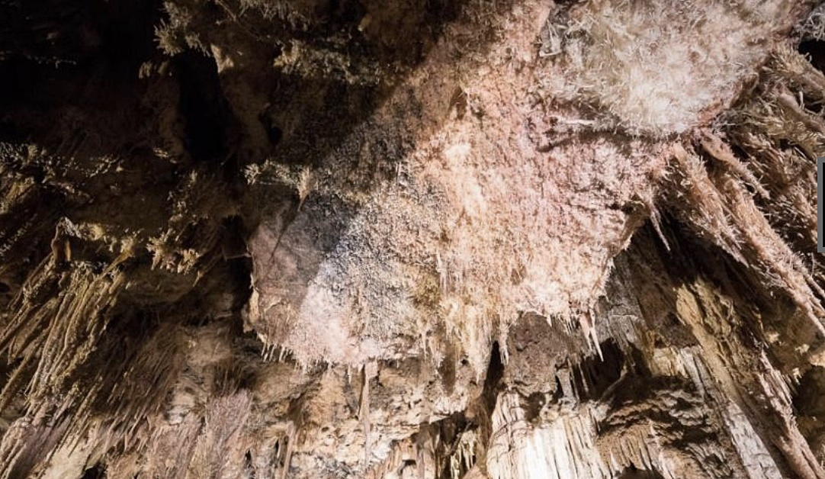

Slide 14
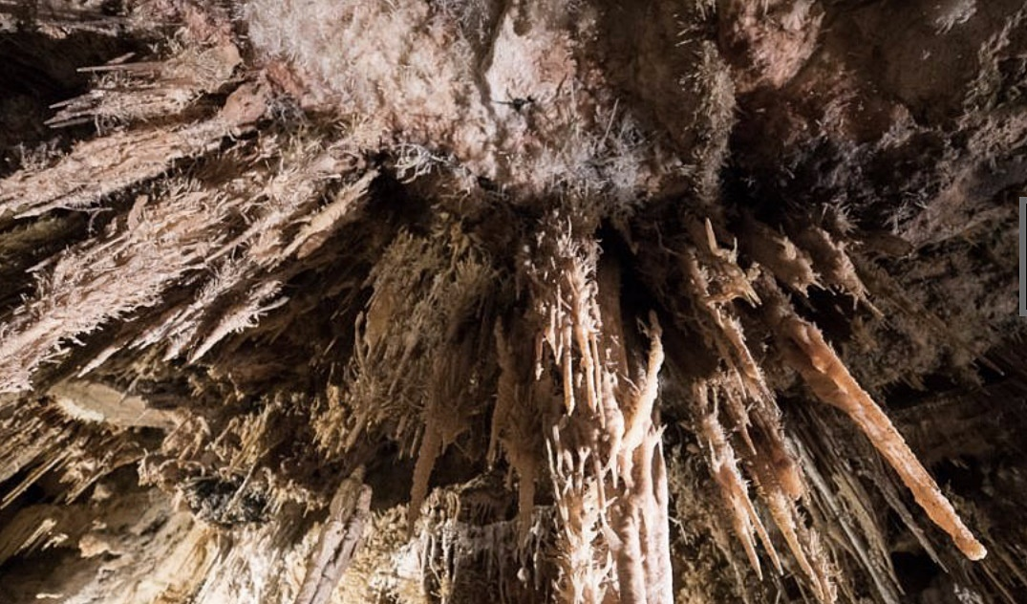

Slide 15
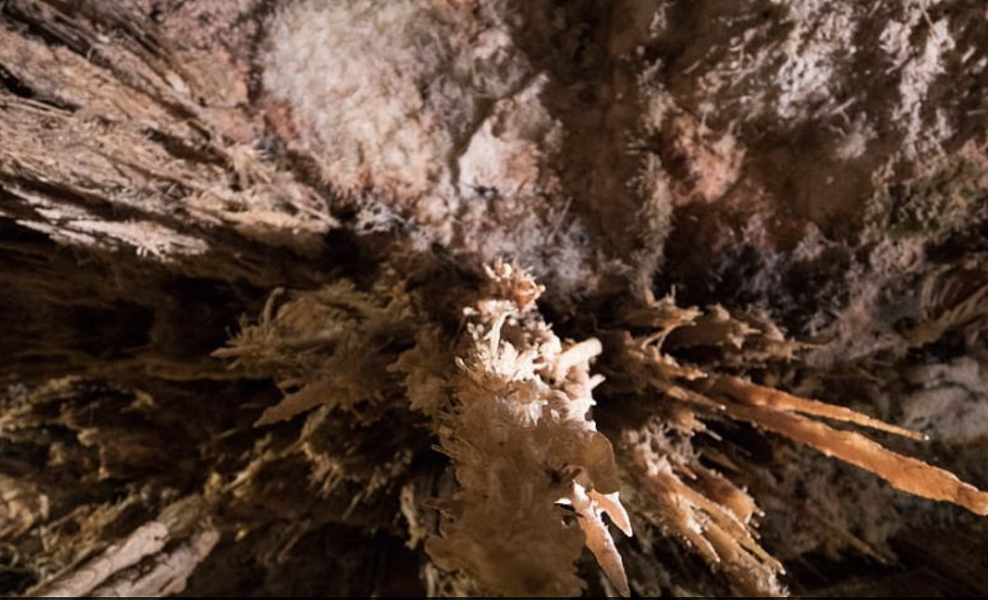

Slide 16
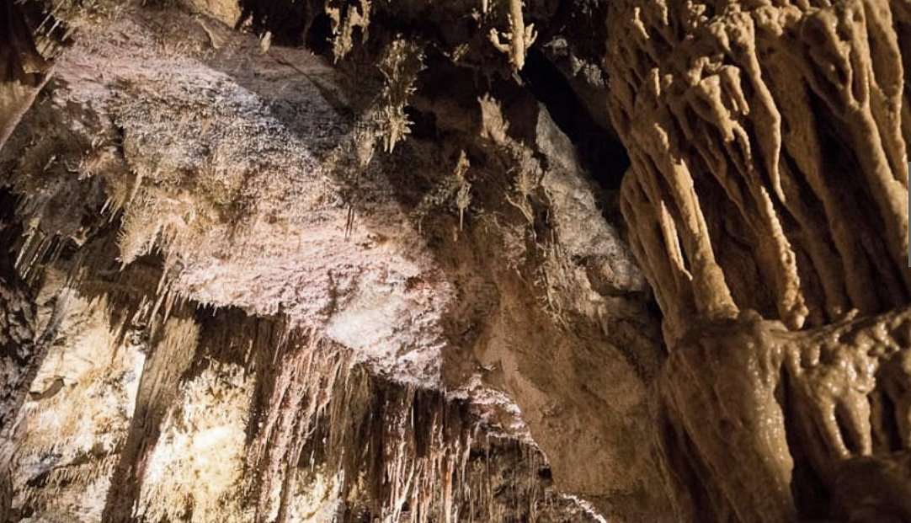

Slide 17
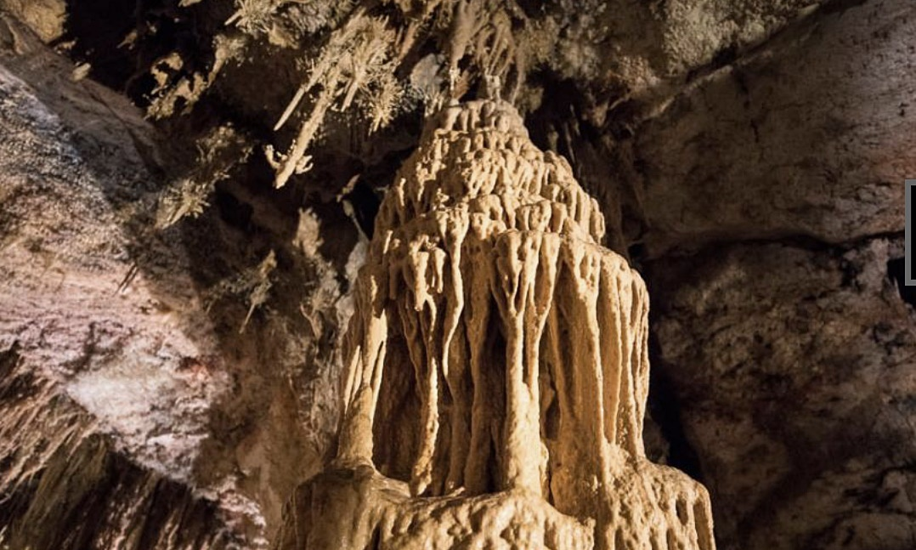

Slide 18
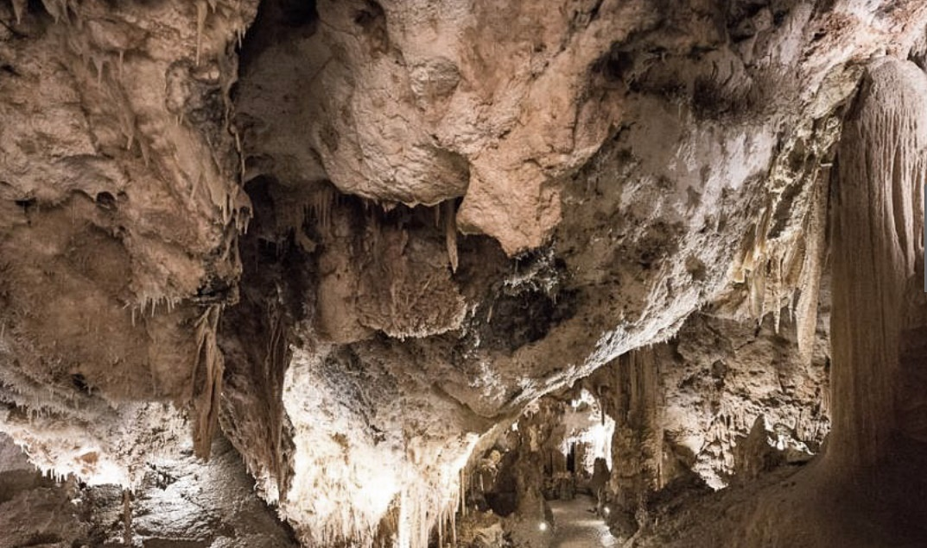

Slide 19
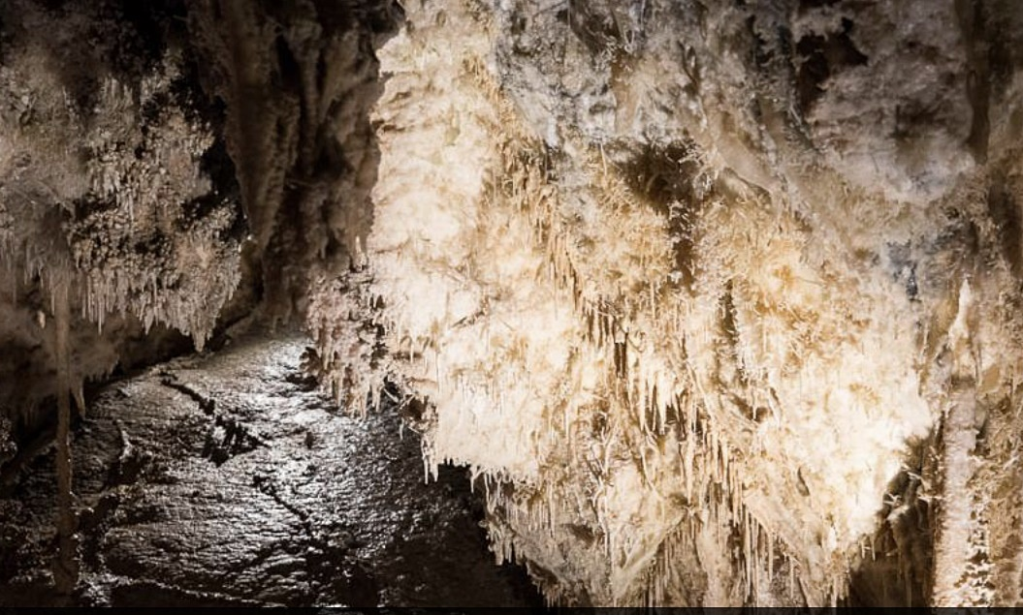

Slide 20
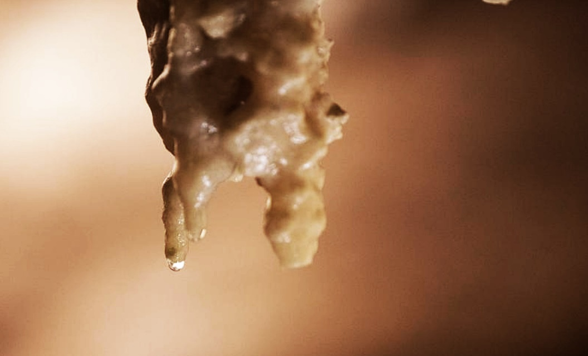

Slide 21
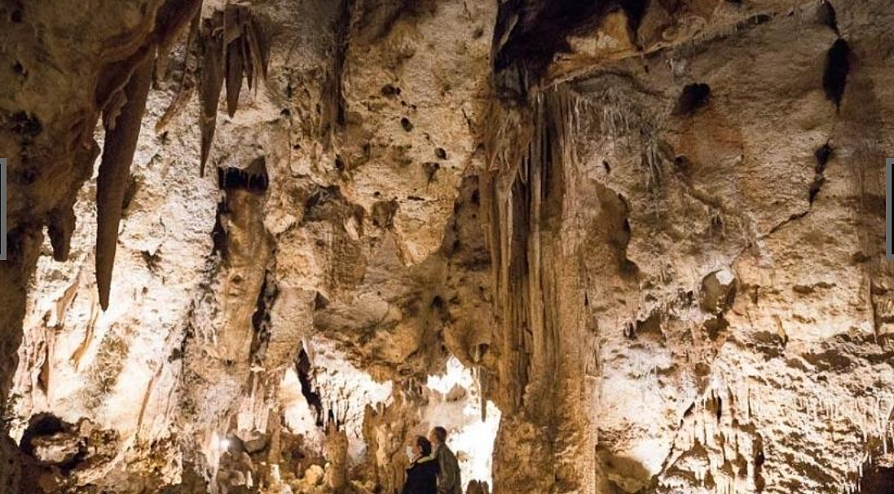

Slide 22
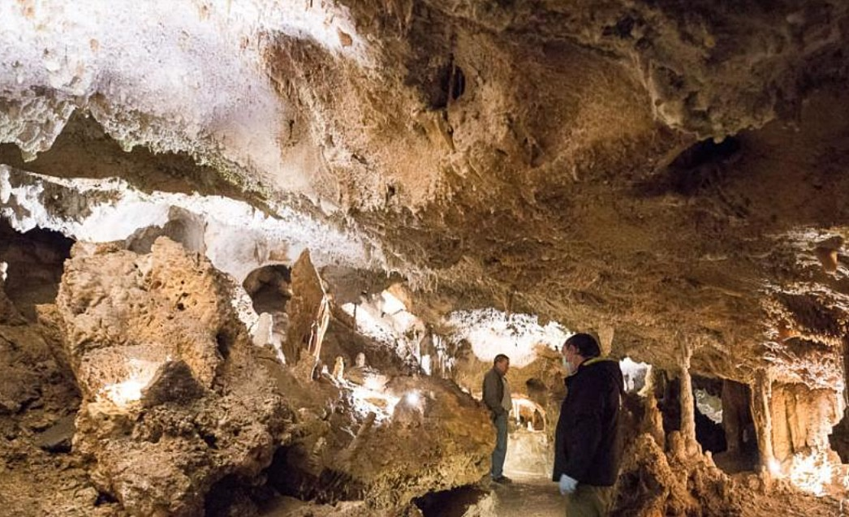

Slide 23
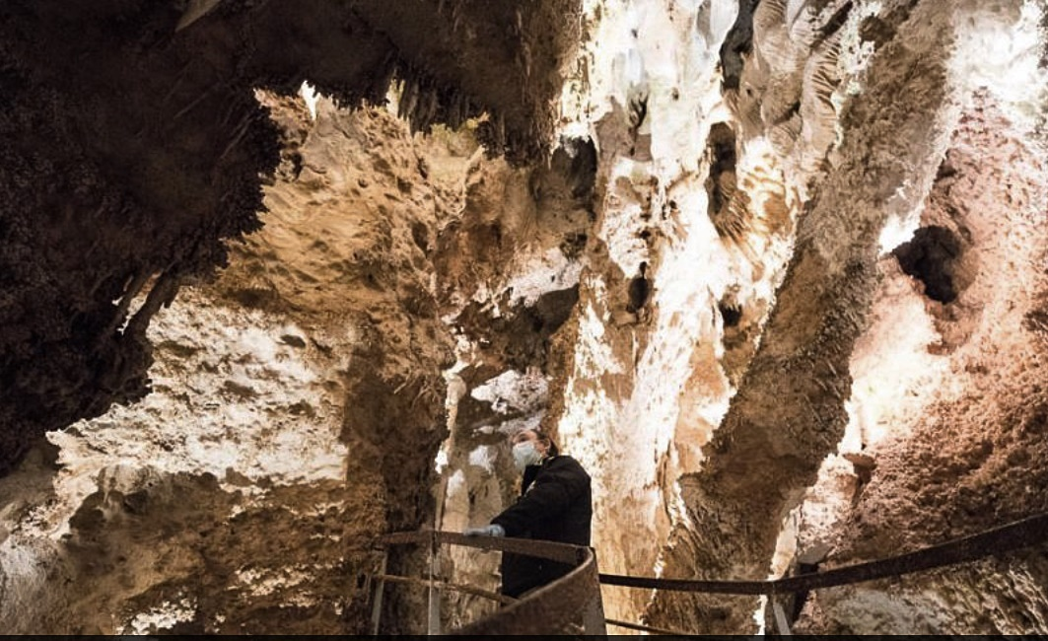

Slide 24
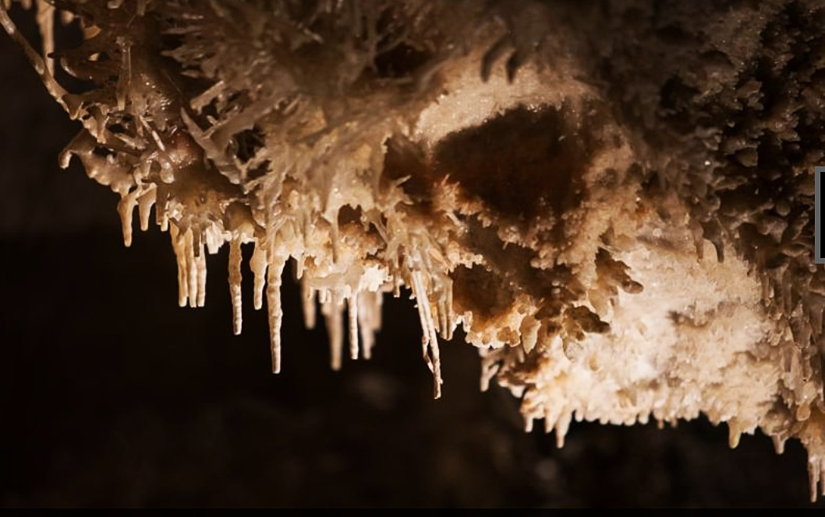

Slide 25
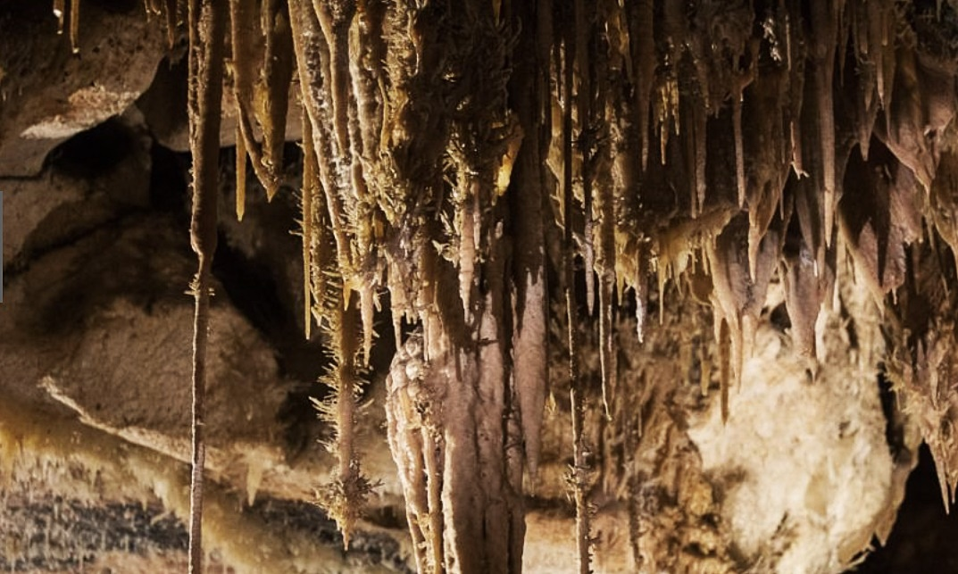

Slide 26
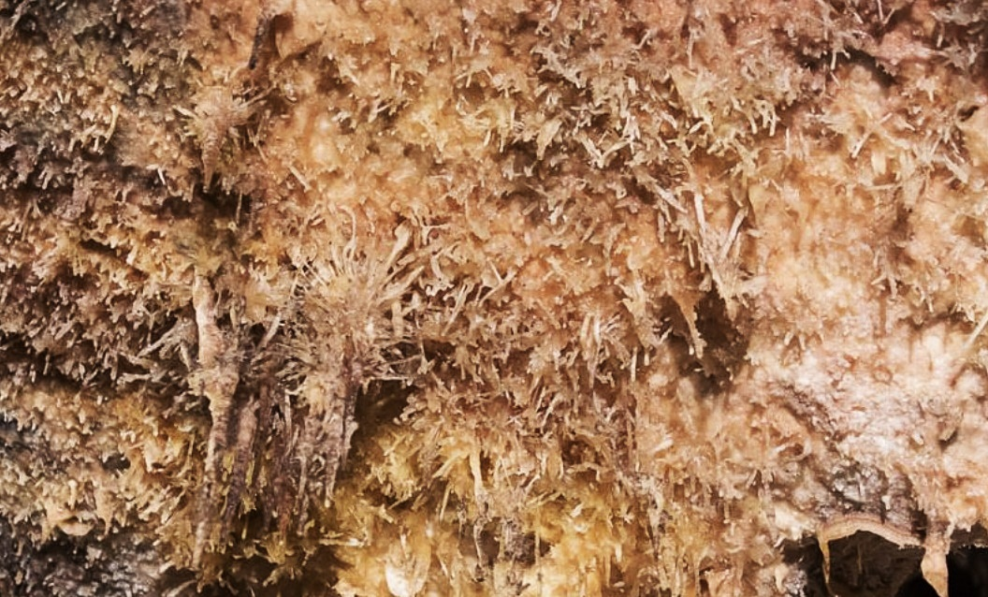

Slide 27
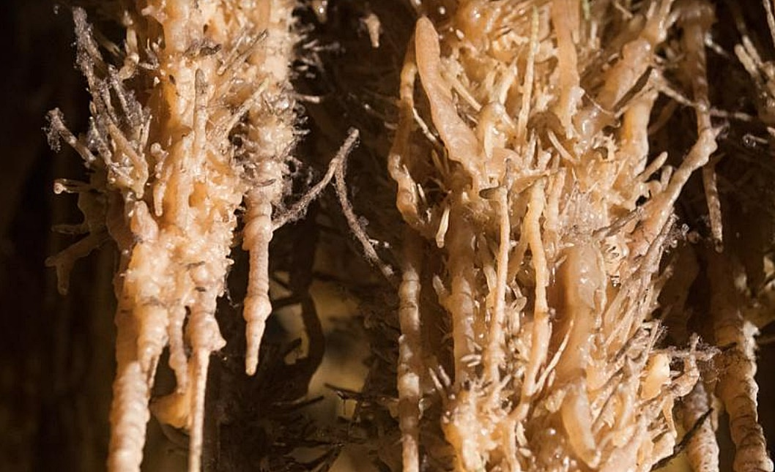

Slide 28
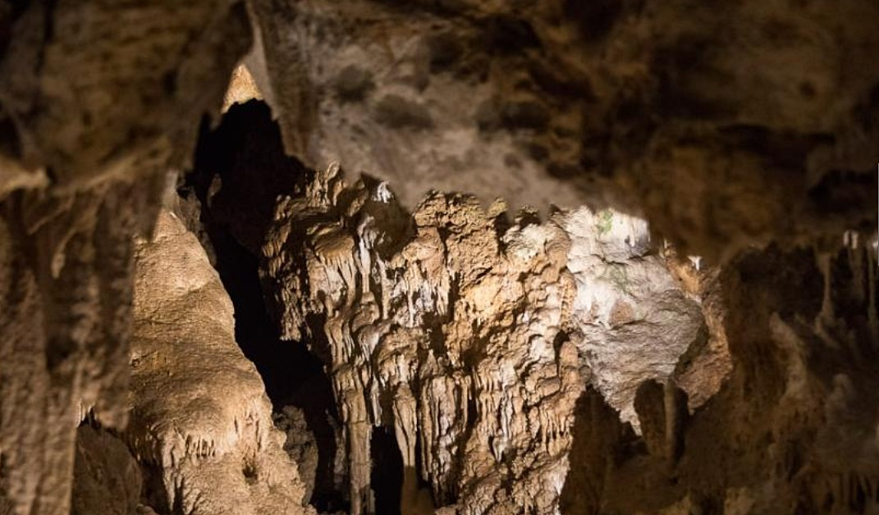

Slide 29
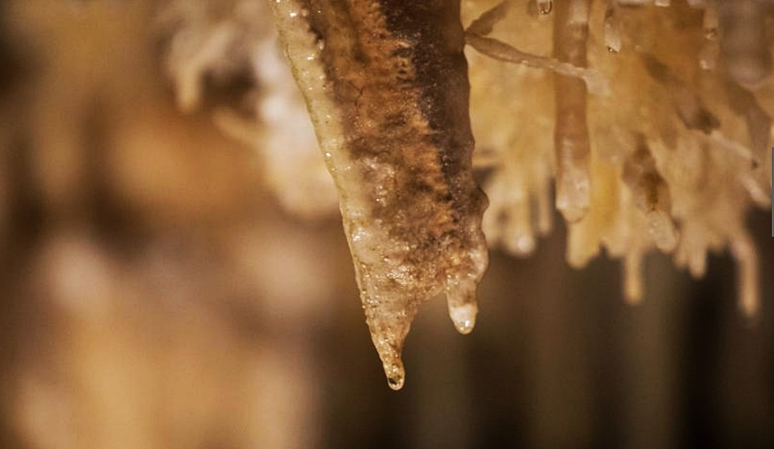

Slide 30
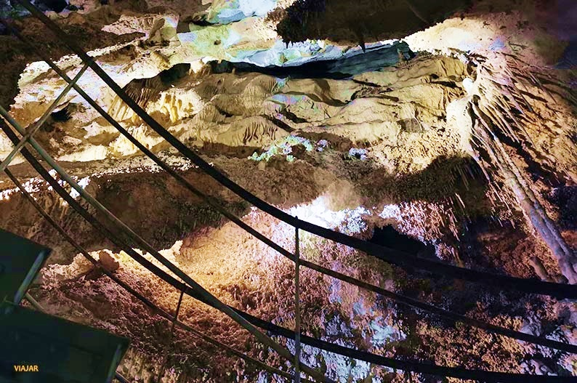

Slide 31
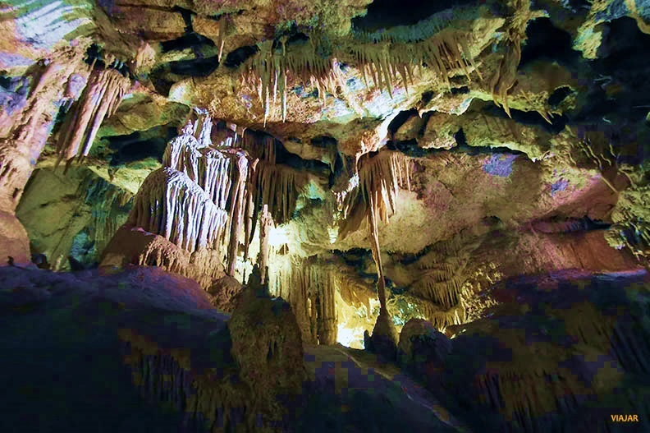

Slide 32
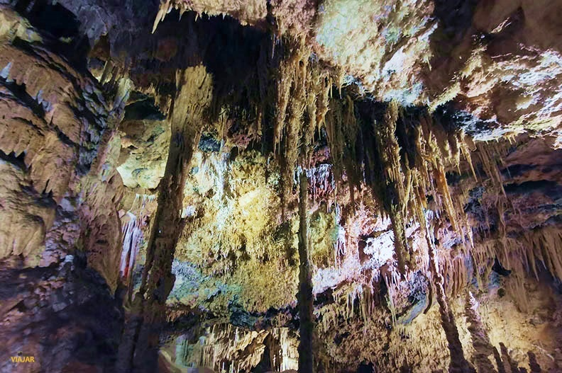

Slide 33
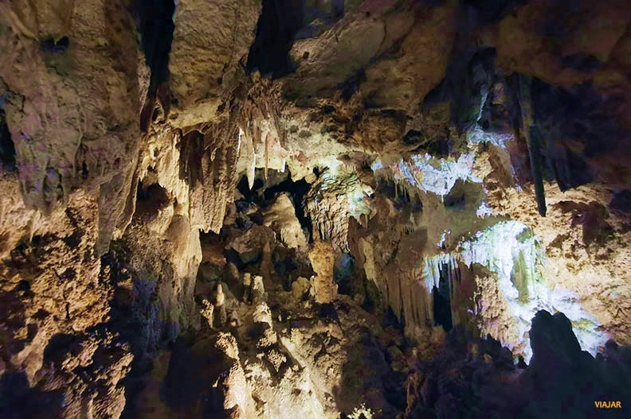

Slide 34
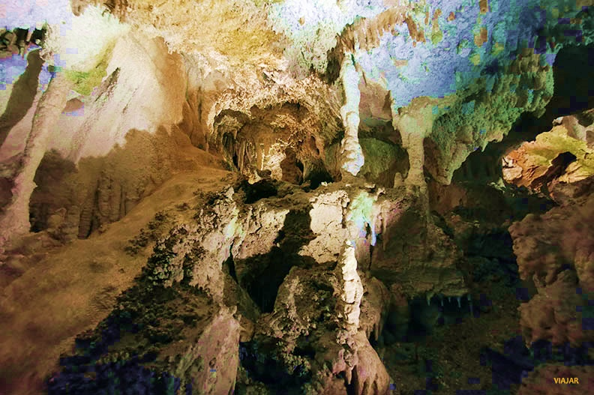

Slide 35
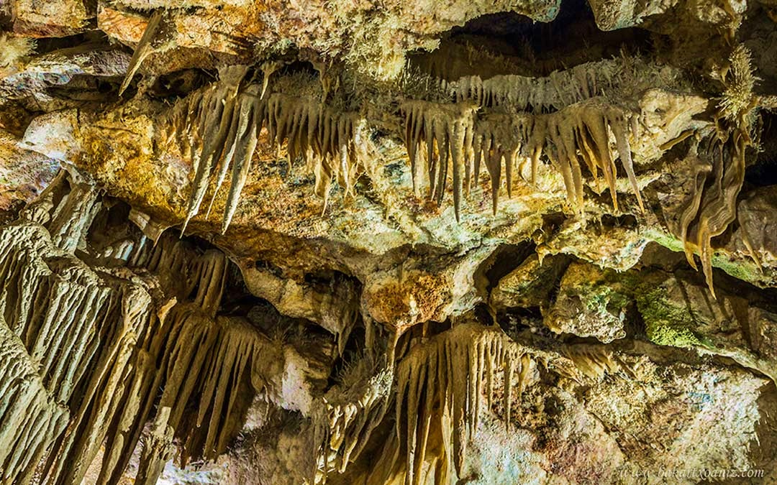

Slide 36
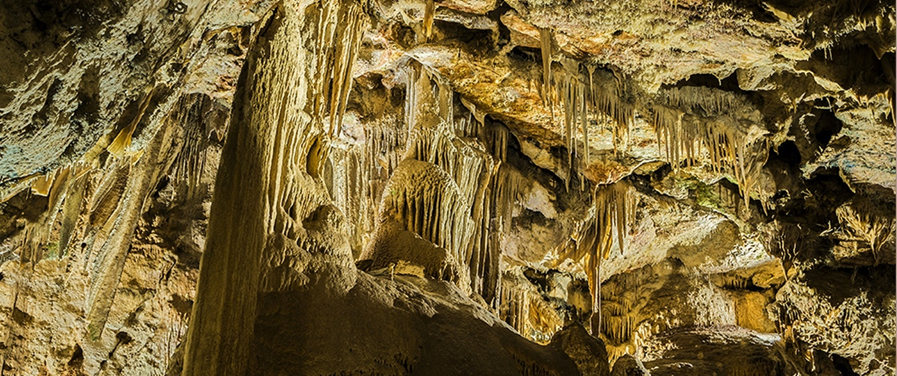

Slide 37
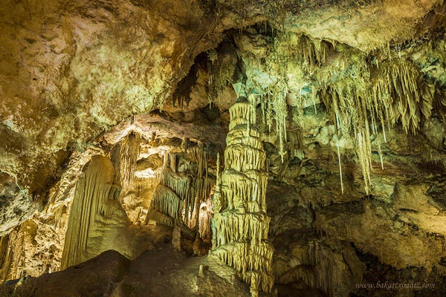

Slide 38
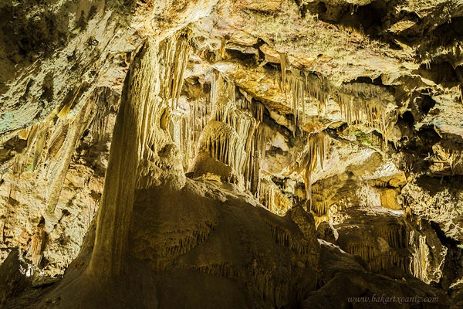

Slide 39
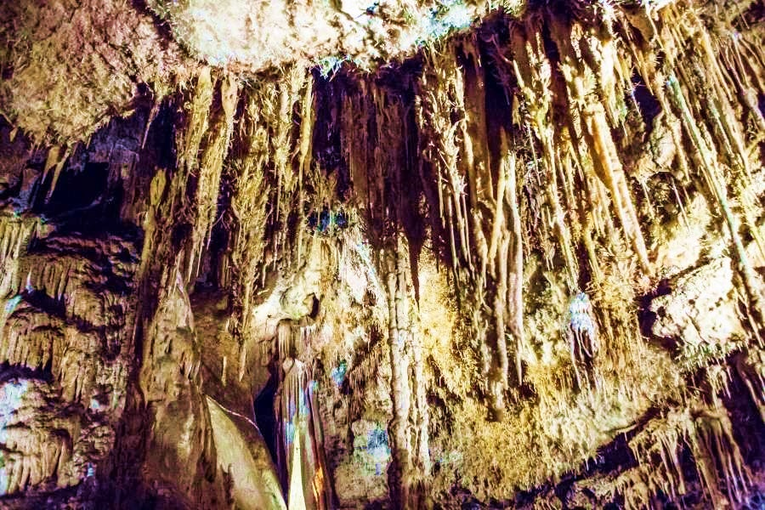

Slide 40
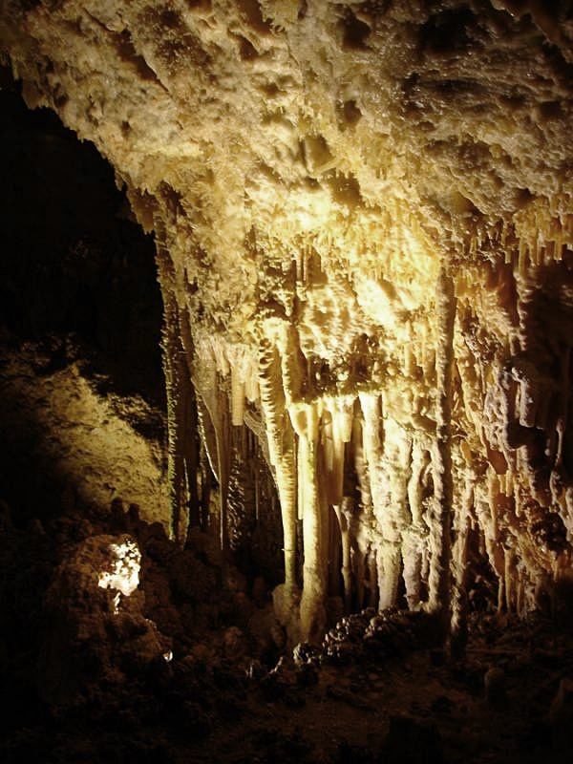
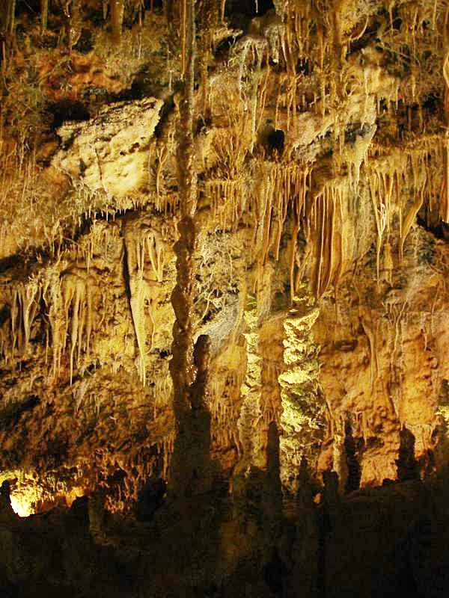

Slide 41
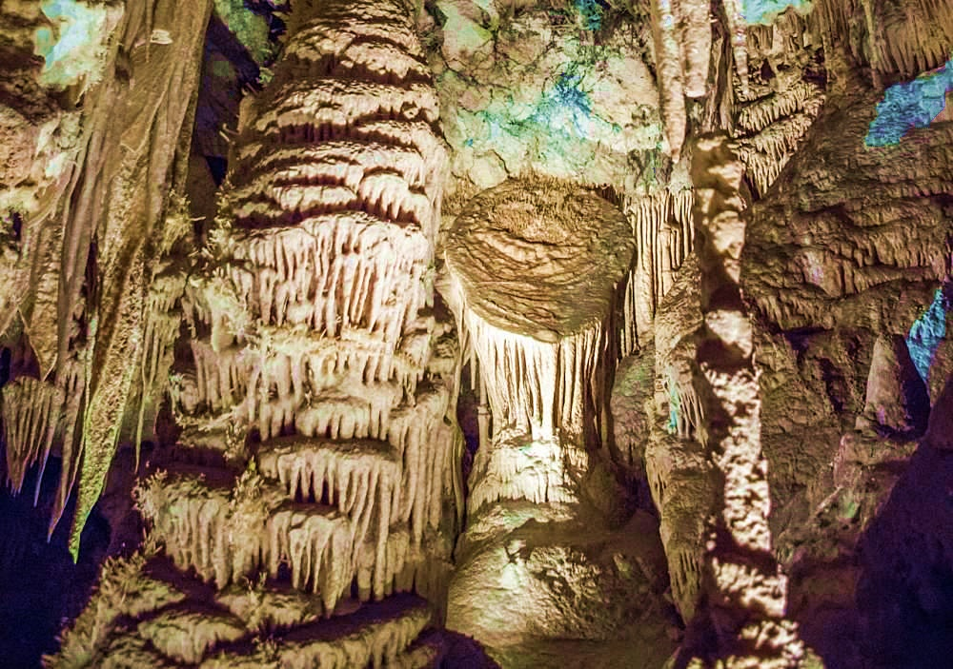

Slide 42
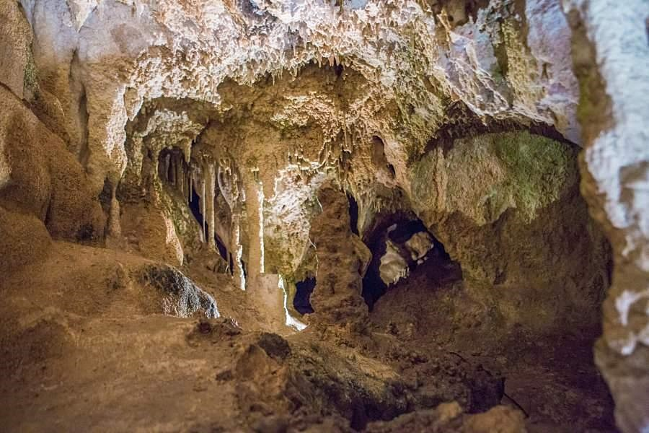

Slide 43
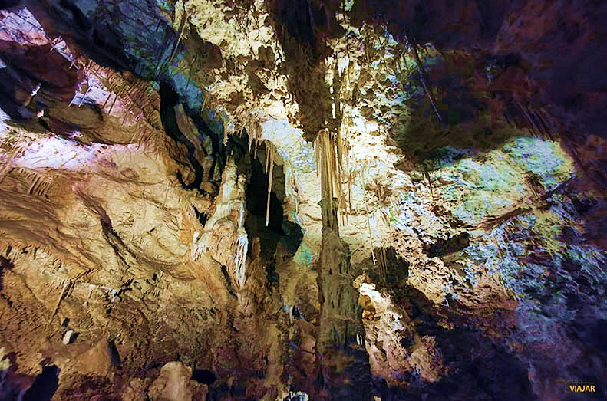

Slide 44
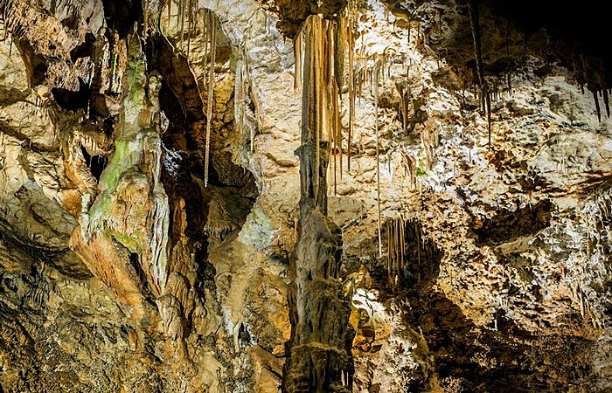

Slide 45
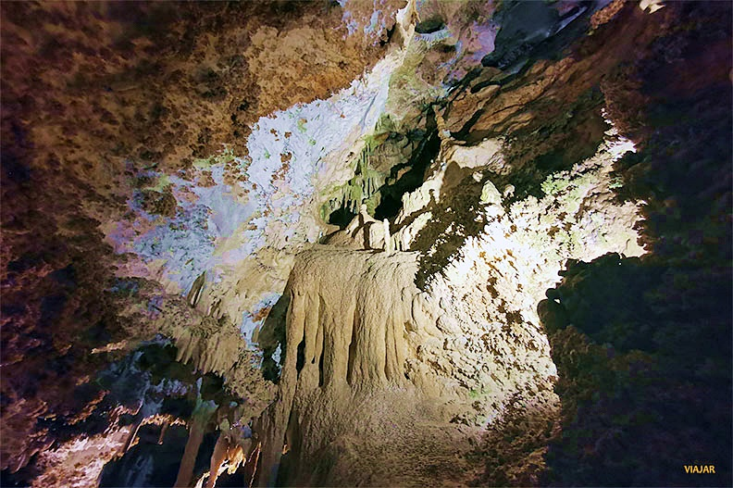

Slide 46
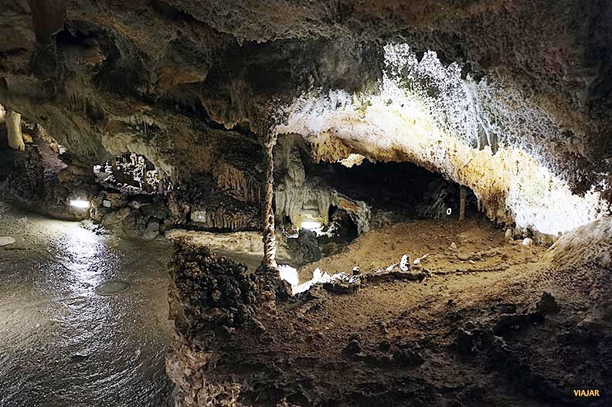

Slide 47
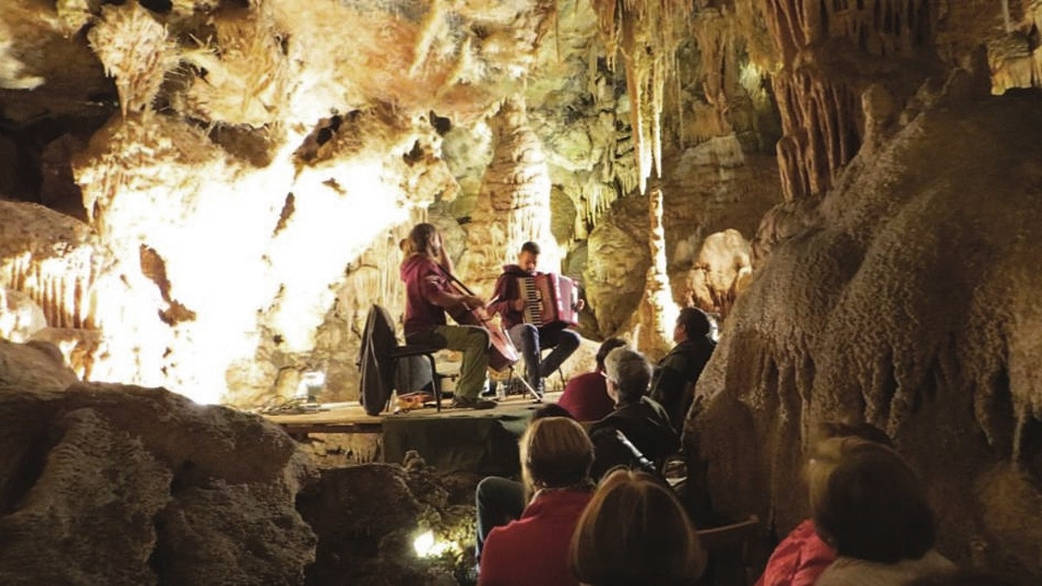

Slide 48


Slide 49

GRACIAS POR TU VISITA
Y QUE TENGAS UN BUEN DÍA
VICTOR NOVELLÓN

Slide 50







¿Te ha gustado?
Puedes ver más entrando
Aquí
Además puedes recibir powerpoints en tu correo electrónico suscribiéndote aquí:

